Slide 1

基于遗忘的CTL规范的 极小子集计算
贵州大学计算机科学与技术博士生开题答辩
冯仁艳
导师：王以松 教授
贵州大学 计算机科学与技术学院

Slide 2

动机
1. 修改模型
2. 修改规范
3. 同时修改模型和规范

Slide 3
更新（update）：背景
模型更新(model update)
一种Theoretical Software Repair
LTL中
一些只是修改转换关系的文章
CTL中，Zhang等人考虑从转换关系和状态两方面修改模型
知识更新（knowledge update）
用新知道的知识更新已有的知识库。
现在的问题是不知道新知识是什么？
那么只有由M和\varphi确定应该对哪部分（哪些原子）修改，或者是计算WSC （反过来又来更新M）。
所有这些技术都涉及到“极小”改变这个概念
然而并没有提出如何计算这样的极小子集（我们的工作）。

Slide 4
定义（极小子集）
给定一个Kripke结构 和一个CTL公式 。如果一个原子命题的集合满足以下条件:
(1) 是 的子集；
(2) 对于任意的 的真子集 ，
则称 是使 成立的极小子集，记为 。

Slide 5
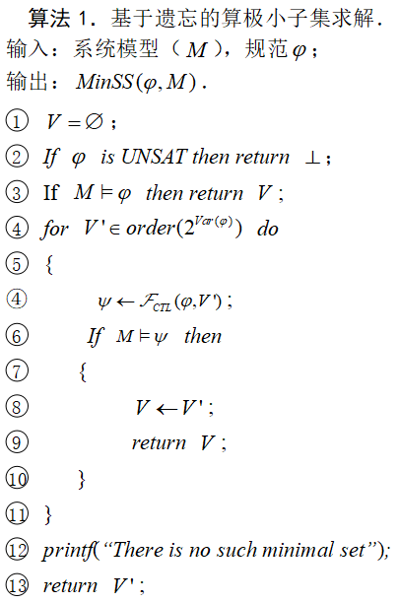
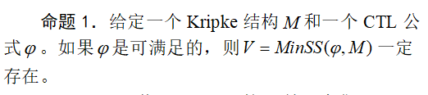
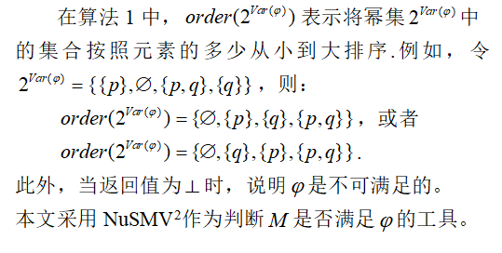
算法
2 https://nusmv.fbk.eu/

Slide 6
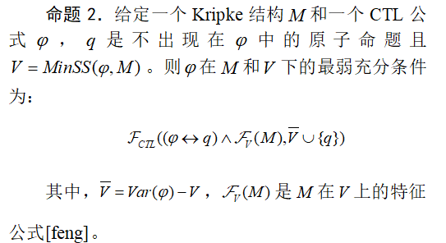
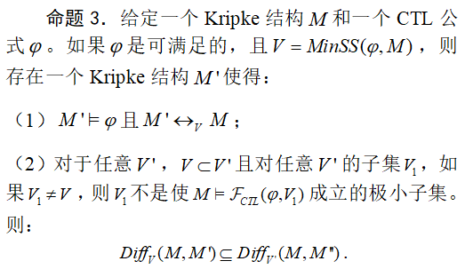
结论（应用）

Slide 7
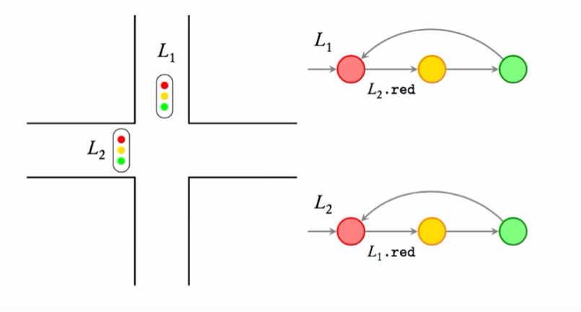
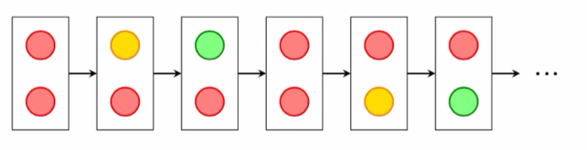
实例：交通灯（1）
NuSMV识别的交通灯系统模型：
MODULE light(other_state)
VAR
state:{red, yellow, green};
ASSIGN
init(state):=red;
next(state):= case
state = red & other_state = red: {red,yellow} ;
state = yellow : green;
state = green : {green,red};
TRUE : state;
esac;
MODULE main
VAR
tl1: process light(tl2.state);
tl2: process light(tl1.state);

Slide 8
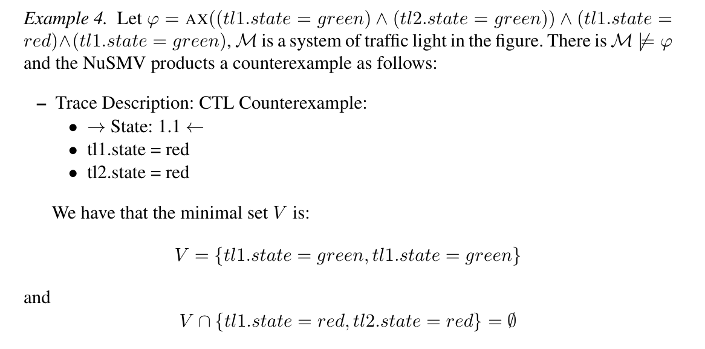
实例：交通灯（2）

Slide 9
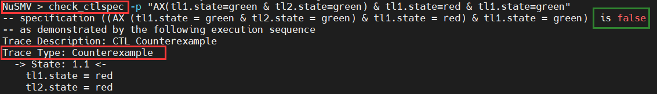
实例：交通灯（2）
specification ：
((AX (tl1.state = green & tl2.state = green) & tl1.state = red) & tl1.state = green)
极小子集：
负例提供的原子对极小子集的计算不一定有贡献

Slide 10
实验结果

Slide 11
目录
立项依据
研究背景及意义
国内外研究进展
研究内容、目标和拟解决的关键科学问题
研究方案与可行性分析
研究方案与技术路线
可行性分析与研究基础
研究特色与创新之处
研究进度安排

Slide 12
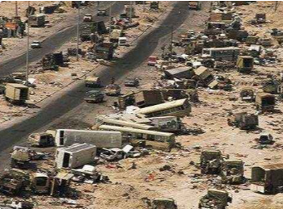
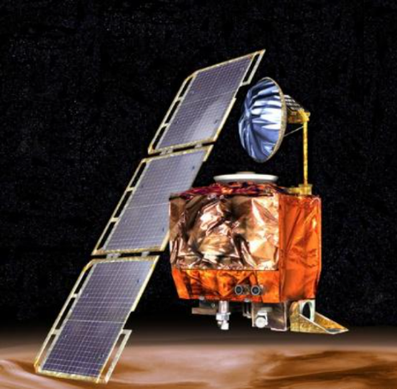
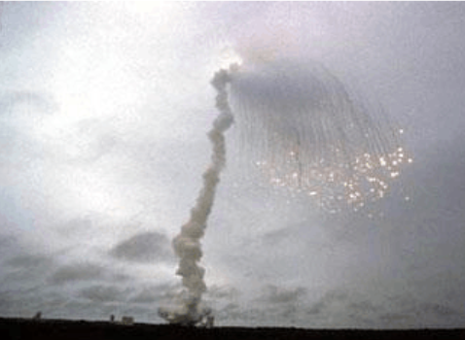
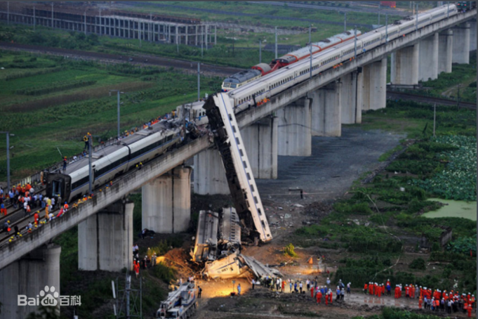
研究背景及意义：系统的正确性极为重要
由软件故障引起的重大损失
1991年海湾战争中，美国爱国者导弹系统没能拦截住飞入伊拉克境内的飞毛腿导弹。该导弹毁掉了美国的一个军营、28名士兵死亡，100人受伤——软件的舍入错误
1996年，阿丽亚娜5型运载火箭因软件引发的问题导致其与其他卫星在瞬间灰飞烟灭——不同飞行条件下代码重用
1999年，由于用错度量单位引起火星探测器坠毁造成了3.27亿美元的损失——用错度量单位
2011年，温州7.23动车事故导致许多人失去生命——由于信号设备在设计上存在严重的缺陷导致
… …
系统正确对国防、太空勘测和交通运输至关重要
系统故障引起的系列灾难现场

Slide 13

研究背景及意义：形式化验证为系统的正确提供了有力依据
自动定理证明（Automated theorem proving）
$φ_{imp}→φ_{spec}$ 或 $φ_{imp}↔φ_{spec}$
模型检测（Model Checking）
$M⊨φ_{spec}$
消解 (Resolution)
表推理（Tableau）
负例产生[2]
Hoare三元组:{P} S {Q}
最弱前件（WP）演算[1]
Hoare三元组
程序终止、
寻找不变式
系统精化[3]
System
Model
Property
Specification
WP？
Model
Checker
Counter
Example
反应式系统(reactive system)：是指与环境有着持续不断交互的系统。
如何计算反应式系统的WP?
True
False

Slide 14


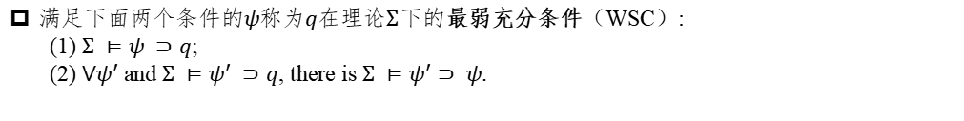
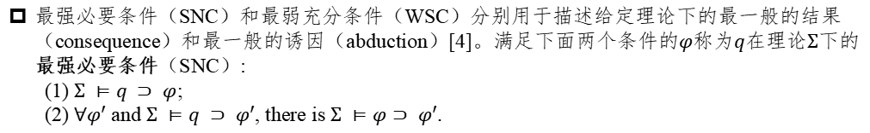
研究背景及意义：知识表示与推理（KR）中的SNC和WSC
最强必要条件（SNC）和最弱充分条件（WSC）分别用于描述给定理论下的最一般的结果（consequence）和最一般的诱因（abduction）[4]。满足下面两个条件的$φ$称为$q$在理论$Σ$下的最强必要条件（SNC）:
(1) $Σ ⊨q ⊃ φ$;
(2) $∀φ′$ and $Σ ⊨q ⊃ φ′$, there is $Σ ⊨φ⊃ φ′$.
一阶逻辑、描述逻辑
命题逻辑
遗忘理论
时态逻辑:
CTL,
$μ$-演算
…
满足下面两个条件的$ψ$称为$q$在理论$Σ$下的最弱充分条件（WSC）:
(1) $Σ ⊨ψ ⊃q$;
(2) $∀ψ′$ and $Σ ⊨ψ′ ⊃q$, there is $Σ ⊨ψ′⊃ ψ$.
?
模态逻辑
遗忘理论（Forgetting）：在一阶逻辑中，从公式$φ$中遗忘掉一个$n$元谓词$P$的结果是$∃R.φ[P/R]$，即将公式$φ$中的所有$P$的出现都用一个新的$n$元谓词$R$来替代。
回答集程序（ASP）
遗忘是一种从理论中抽取知识的技术[5]，被用于规划[6,7]和知识更新中[8]。非形式化地，对于逻辑语言L中的任意公式和原子集合，如果从该公式中遗忘掉该原子集合后得到的结果仍然在L中，则称遗忘存在，同时也称该公式和原子集合的遗忘存在。

Slide 15
国内外研究进展
形式化验证
1975
1981
1990
2018
WP & SP
Dijkstra
WP & SP
Hoare三元组
Dailler & Hauzar
负例产生
模型检测
（MC）
反应式系统的SNC（WSC）、系统精化和负例生成
Emerson & Clarke
MC
Woodcock & Morgan
系统精化
后继状态
公理
Lin
实现
Reiter
新的谓词caused
Lin
基于遗忘理论的算法
冯
S5下SNC & WSC
SNC &
WSC
Lin & Reiter
遗忘理论
Liu & Wen
模态一阶逻辑
Liangda Fang
多智能体
Zhang & Zhou
命题S5
Feng等人
有限CTL
遗忘理论
1969
1994
2001
2003
2008
2009
2011
2016
2018
2020
情景演算
John & Patrick J.
情景演算
规划（Planning）

Slide 16
研究目标
Planning
情景演算
形式化验证
遗忘理论
基本动作理论
负例生成
系统精化
最强必要条件和最弱充分条件
后继状态公理
…
Regression
通过人工智能的知识表示与推理(KR)技术，从遗忘理论出发，研究反应式系统(在某个符号集上)SNC和WSC的表示与计算，提高反应式系统的可靠性(或辅助证明反应式系统的正确性）。

Slide 17
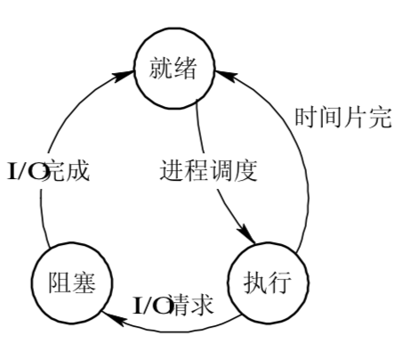
主要研究内容
软件和硬件的运行的本质是状态变化的过程，时态逻辑在软件程序验证和硬件验证中有广泛的应用。
CTL：计算树逻辑，是一种分支时序逻辑
其模型检测（MC）问题能在多项时间内完成；
能很好的表达系统要求的安全属性（Safety properties）、活性属性（Liveness
properties)、持续属性（Persistence properties）和公平属性（Fairness properties）。
𝝁-演算（𝝁-calculus）：是其他形式体系的机械基础
LTL、CTL、L_{w}等时态逻辑都能用𝝁-演算表示；
S1S表达能力严格不如𝝁-演算；
𝝁-演算与S2S有相同的表达能力；
… …
I/O 完成
I/O 请求
进程的三种基本状态及其转换

Slide 18









主要研究内容
CTL和𝝁-演算的遗忘理论
存在性、
不同子类
1.1 CTL的遗忘理论
1.2 𝝁-演算的遗忘理论
$φ^{′}=forget\left(φ,V\right)$ $ψ^{′}=forget(ψ,V)$
基本性质：
推理问题的复杂性：
Weakening
$$φ⊨φ′$$
Positive Persistence
Var-weak
$$ψ⊨φ′$$
Var-strong
$$φ′⊨ψ$$
Var-entailment
$$φ′⊨ψ′$$
Irrelevance$IR(φ^{′},V)$
Negative Persistence
Var-independence
$$φ′≡φ$$
Var-match
$$φ′≡ψ$$
Var-equivalence
$$φ′≡ψ′$$
研究CTL和𝝁-演算的遗忘理论，探索其相关性质，建立时态逻辑下遗忘理论的框架。

Slide 19
主要研究内容
CTL和𝝁-calculus的遗忘的算法的研究及实现
建立关系：反应式系统下SNC（WSC）与CTL和𝝁-calculus的遗忘理论之间的关系
提出算法：现有算法有基于SOQE的Ackermann引理和消解（Resolution）方法，以及命题逻辑中的变量替代方法
算法实现：拟从逻辑程序的角度实现
实验：随机产生公式做实验，以实验结果驱动系统的优化
结合反应式系统的模型检测中的实例探索SNC和WSC的具体应用
为系统验证过程中的负例生成和系统精化奠定理论基础！

Slide 20
拟解决的关键科学问题
CTL的遗忘什么情形下存在
CTL不具有uniform interpolation性质[9]
遗忘理论与反应式系统的SNC和WSC的关系
反应式系统不终止
遗忘理论的作用对象是公式
CTL和𝝁-演算的遗忘在推理问题上的复杂性

Slide 21
研究方案与可行性分析：总体研究方案
从遗忘理论的角度探索反应式系统的SNC和WSC的计算
总体研究方案

Slide 22

研究方案与可行性分析：关键技术路线
形式化验证（Verification）
知识表示与推理（KR）
CTL和𝝁-演算的遗忘理论
PROLOG
树自动机、SAT
现有的遗忘理论推理、模型检测问题复杂性
CTL和𝝁-演算的遗忘理论相关复杂性
限制CTL下时态词的种类，探索不同组合下的遗忘存在性
负例产生、系统精化
KR
&
Verification
将反应式系统系统的Kripke $M$结构用一个CTL公式表示$φ(M)$
使用遗忘理论计算最弱充分条件

Slide 23
研究方案与可行性分析：可行性分析
具备一定的研究工作积累和工作成绩能够支撑课题研究
具备良好的科研条件，对可能的困难具备拟解决的途径
针对研究内容拟定了科学可行的研究方案
目前研究进展
提出了基于模态逻辑S5下使用遗忘计算SNC和WSC的方法和实现了原型系统；
在前期工作中对CTL、𝝁-演算、遗忘理论和模型检测技术已经有了坚实的基础。
工作依托贵州大学人工智能与软件新技术实验室，有高性能的设备：服务器（Intel(R) Core(TM) i7-4770K CPU @ 3.50GHz）和电脑（lntel(R) Core(TM)i7-8700 CPU @3.20GHz 3.19 GHz）
拟定的具体研究方案围绕着反应式系统的SNC和WSC为主线展开，利用遗忘理论作为着手点，建立KR和形式化验证的关系。
Feng R, Acar E, Schlobach S, et al. On Sufficient and Necessary Conditions in Bounded CTL: A Forgetting Approach[C]. KR 2020, 2020, 17(1): 361-370.
Feng R, Wang Y and Lin F. Using the Knowledge Expression and Reasoning method to solve the problems in Formal Verification. KR 2020 (DC).
冯仁艳. 基于遗忘的知识充分性与必要性研究 [D]. 贵州大学, 2018.

Slide 24
研究方案与可行性分析：研究基础
ASP（回答集程序）下的遗忘理论
[1] WANG Y, ZHANG Y, ZHOU Y at al.. Forgetting in Logic Programs under Strong Equivalence [C]. Principles of Knowledge Representation and Reasoning: Proceedings of the Thirteenth International Conference. Rome, Italy: AAAI Press, 2012: 643–647.
[2] WANG Y, WANG K, ZHANG M. Forgetting for Answer Set Programs Revisited [C]. IJCAI 2013, Proceedings of the 23rd International Joint Conference on Artificial Intelligence. Beijing, China: IJCAI/AAAI, 2013: 1162–1168..
[3] WANG Y, ZHANG Y, ZHOU Y at al.. Knowledge Forgetting in Answer Set Programming [J]. Journal of Artificial Intelligence Research, 2014, 50: 31–70.
[4] Wang Y. On Forgetting in Tractable Propositional Fragments[J]. arXiv preprint arXiv:1502.02799, 2015.

Slide 25
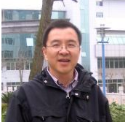
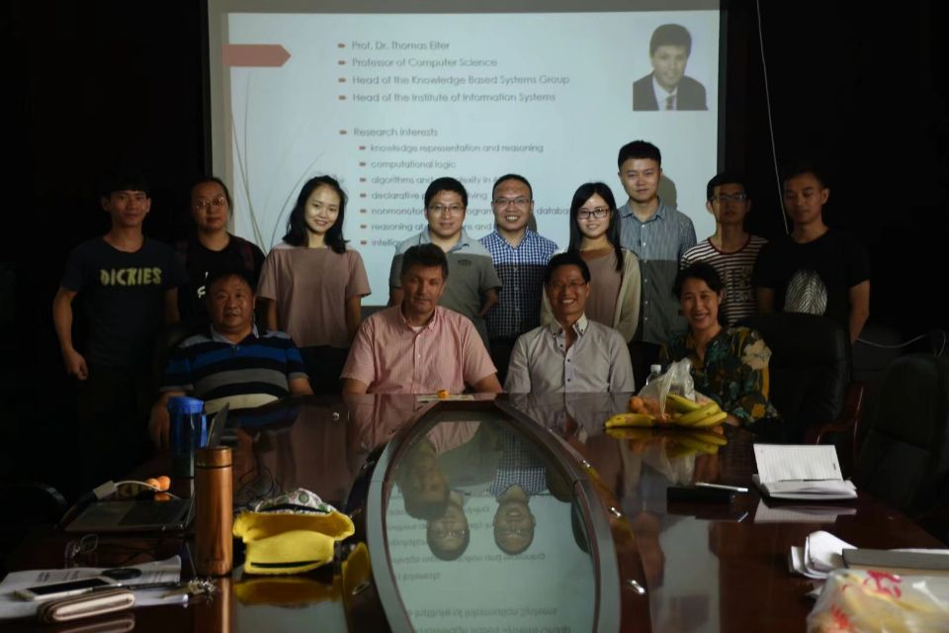


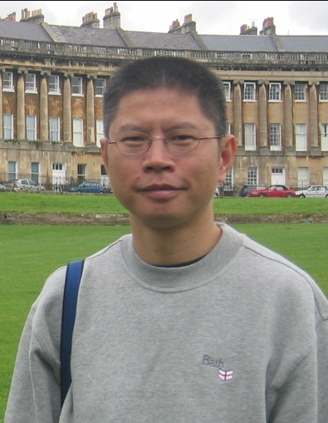
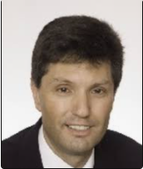
研究方案与可行性分析：研究基础
国内外合作
2019.09-2020.09 在阿姆斯特丹自由大学学习一年，并将保持长期合作
长期香港科技大学Fang-Zhen Lin教授合作
长期与加拿大阿尔伯塔大学Jia-Huai You 教授合作
与‪Thomas Eiter也有着交流
… …

Slide 26
论文的研究特色与创新之处
CTL和μ-演算的遗忘理论：为时态逻辑下的遗忘理论提供了一个理论框架
KR & Verification：本文拟提出反应式系统的SNC和WSC，并借助遗忘理论来计算其所对应的WSC，这架起了KR与形式化验证的桥梁
本文立于上述所说的理论之上，从实际出发探索了上述方法在形式化方法实例中的应用。

Slide 27
研究计划及安排
课题准备
CTL
遗忘
SNC & WSC
CTL
遗忘
算法实现
μ-演算
遗忘
SNC & WSC
应用实例
论文定稿及答辩
2022.1-2022.5
2021.9-2021.12
2021.6-2021.9
2021.2-2021.5
2020.10-2021.1
2018.9-2020.9

Slide 28
主要参考文献
[1] Dijkstra, E. W. . Guarded commands, Nondetermi-nacy and Formal Derivation of Programs. Commun. 1975, ACM18(8):453–457.
[2] Dailler S, Hauzar D, Marché C, et al. Instrumenting a weakest precondition calculus for counterexample generation [J]. Journal of logical and algebraic methods in programming, 2018, 99: 97-113.
[3] Woodcock J C P, Morgan C. Refinement of state-based concurrent systems [C]. International Symposium of VDM Europe. Springer, Berlin, Heidelberg, 1990: 340-351.
[4] Fangzhen Lin. On the strongest necessary and weakest sufficient conditions. Artificial Intelligence 128 (2001) 143-159.
[5] Lin, F., and Reiter, R. Forget it. In Working Notes of AAAI Fall Symposium on Relevance, 1994, 154–159.
[6] Doherty p, Lukaszewicz W, Szalas A. Computing Strongest Necessary and Weakest Sufficient Conditions of First-Order Formulas [C]. NEBEL B. IJCAI. Morgan Kaufmann, 2001: 145–154.
[7] Lin F. Compiling causal theories to successor state axioms and STRIPS-like systems[J]. JAIR, 2003, 19: 279-314.
[8] Yan Zhang and Yi Zhou. Knowledge forgetting: Properties and applications. Artificial Intelligence, 2009, 173(16-17):1525–1537.
[9] MAKSIMOVA L L. Temporal logics with "the next" operator do not have interpolation or the Beth property [J]. Siberian Mathematical Journal, 1991, 32(6): 989–993.

Slide 29

谢谢 请各位专家批评指正！
贵州大学计算机科学与技术博士生开题答辩
冯仁艳
renyan_feng@163.com

